Slide 1
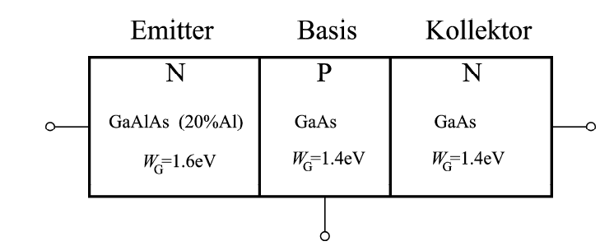
Τρανζίστορ Ετεροεπαφών
Heterojunction Bipolar Transistors
AlGaAs-GaAs
Παράδειγμα:
Υλικό εκπομπού έχει μεγαλύτερο E_{g} απ΄ότι το υλικό της βάσης

Slide 2
Τρανζίστορ Ετεροεπαφών
Τι νέο φέρνει το HBT;
Όρια του τρανζίστορ ομοεπαφών
Πως λειτουργεί το HBT;
Πλεονεκτήματα του HBT: ταχύτητα λειτουργίας
Εφαρμογές των HBT’s στις αγορές:
HBT’s που βασίζονται στην τεχνολογία GaAs χρησιμοποιούνται σε κυκλώματα ενίσχυσης σε κινητά τηλέφωνα
ΗΒΤ’s από InP έχουν εισαχθεί πλέον στις τηλεπικοινωνίες και σε όργανα μέτρησης
HBT’s από SiGe είναι ώριμη τεχνολογία αλλά δέχεται ανταγωνισμό από RF CMOS

Slide 3
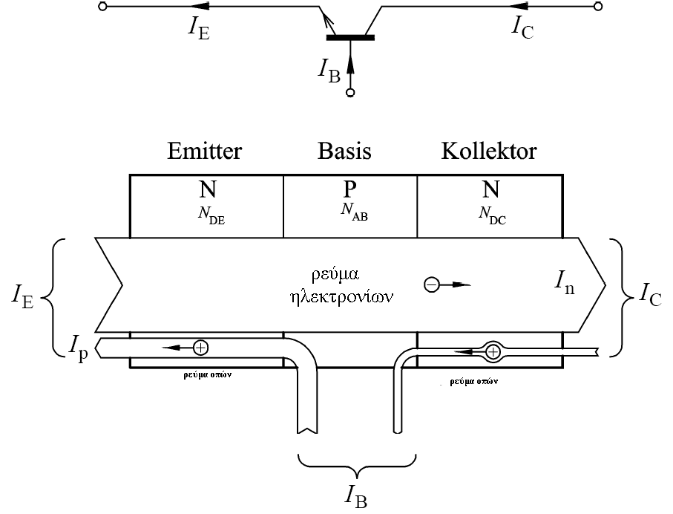
Τρανζίστορ Ετεροεπαφών
Μια ματιά πίσω στο διπολικό τρανζίστορ
Ρεύμα ηλεκτρονίων και οπών

Slide 4
Τρανζίστορ Ετεροεπαφών

Slide 5
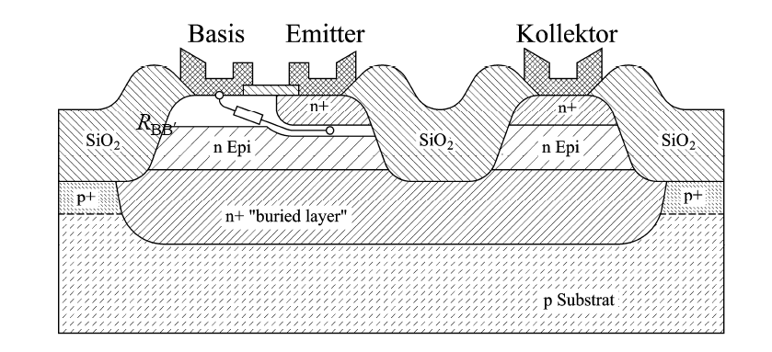
Τρανζίστορ Ετεροεπαφών
Η αντίσταση της βάσης επηρεάζει την οριακή συχνότητα λειτουργίας του τρανζίστορ
Πρόβλημα: χαμηλά ντοπαρισμένη βάση δημιουργεί μία υψηλή παρασιτική αντίσταση βάσης R_{BB’}
Η αντίσταση της βάσης επηρεάζει την οριακή συχνότητα λειτουργίας του τρανζίστορ

Slide 6
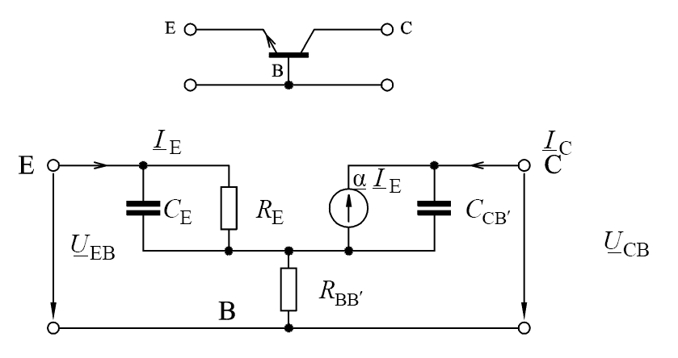
Τρανζίστορ Ετεροεπαφών
Ισοδύναμο κύκλωμα : σύνδεση κοινής βάσης

Slide 7
Τρανζίστορ Ετεροεπαφών

Slide 8
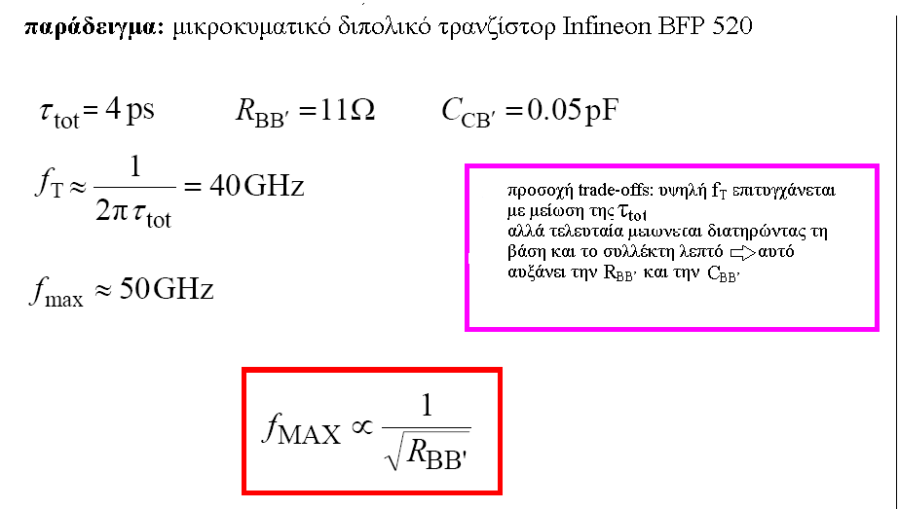
Τρανζίστορ Ετεροεπαφών

Slide 9
Τρανζίστορ Ετεροεπαφών
Πρόβλημα : το HBT επιτρέπει τη μείωση της R_{BB’} χωρίς τη
μείωση του λόγου I_{n}/I_{p} (π.χ. απόδοση του εκπομπού γ )
Η ετεροεπαφή του εκπομπού επιτρέπει υψηλό ντοπάρισμα της βάσης , ενώ διατηρεί ταυτόχρονα καλή τιμή του κέρδους

Slide 10
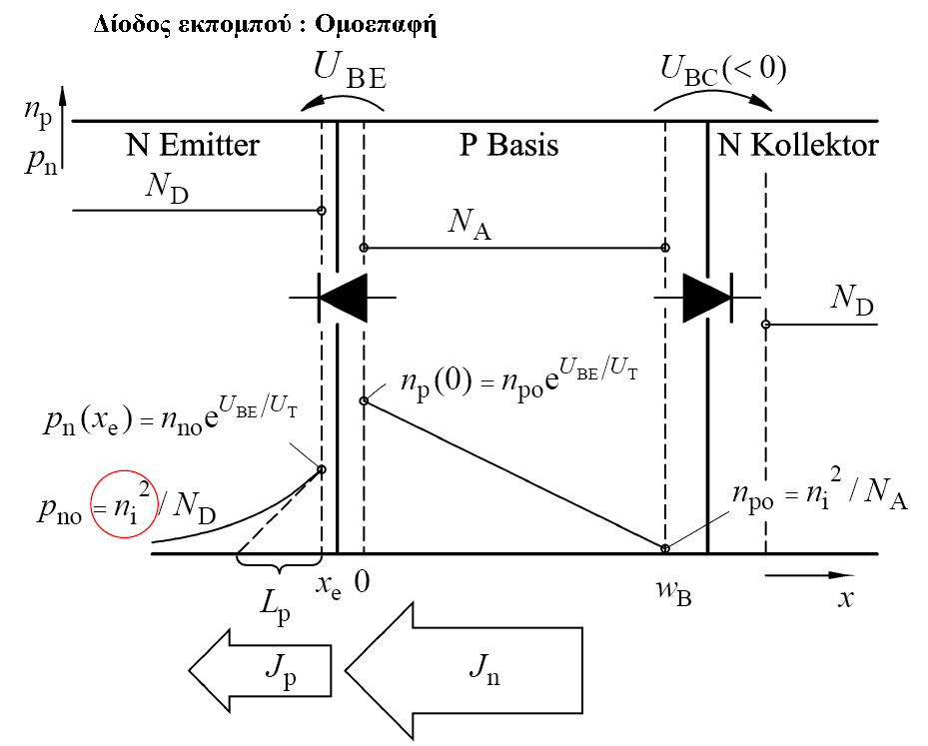
Τρανζίστορ Ετεροεπαφών

Slide 11
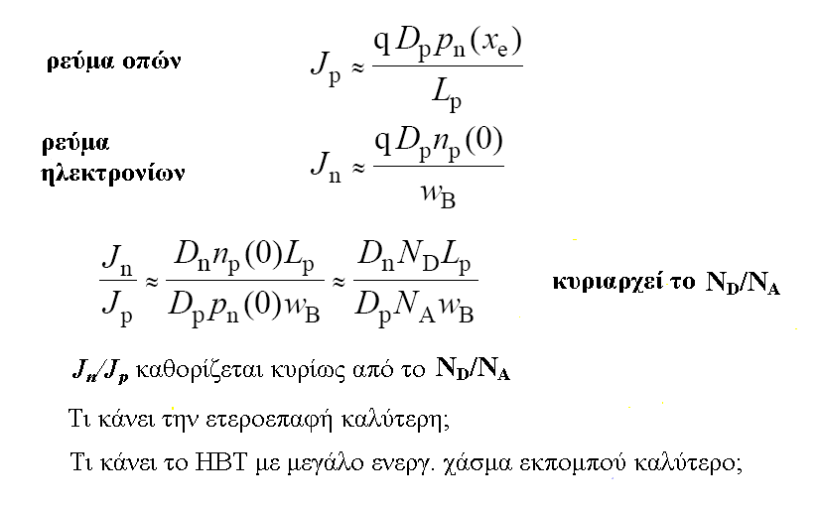
Τρανζίστορ Ετεροεπαφών

Slide 12
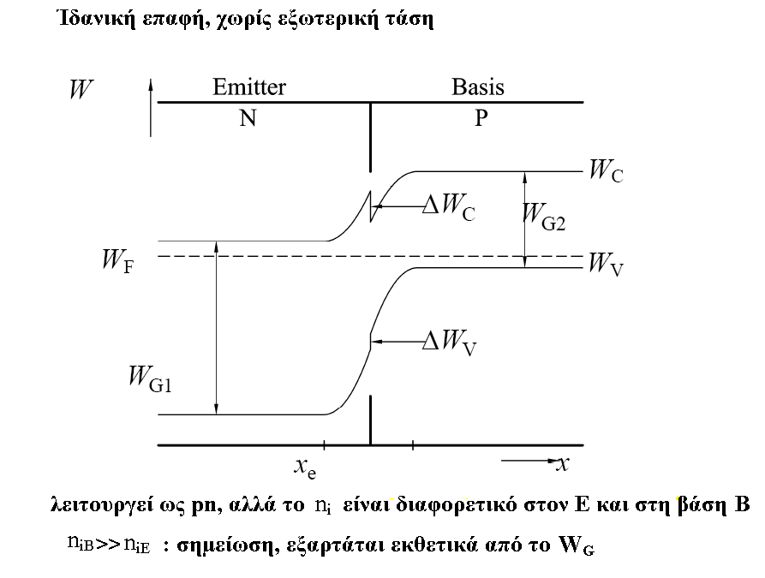
Τρανζίστορ Ετεροεπαφών

Slide 13
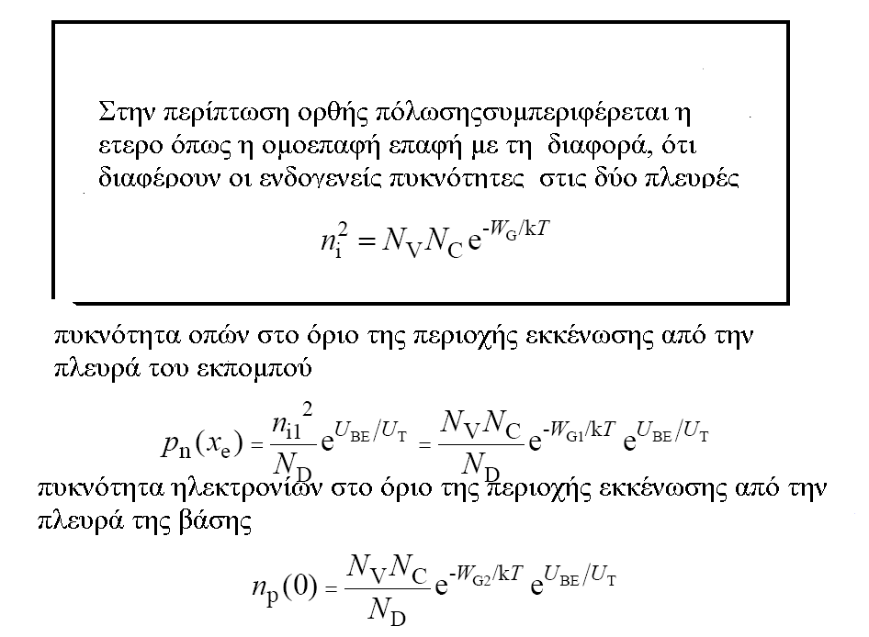
Τρανζίστορ Ετεροεπαφών

Slide 14
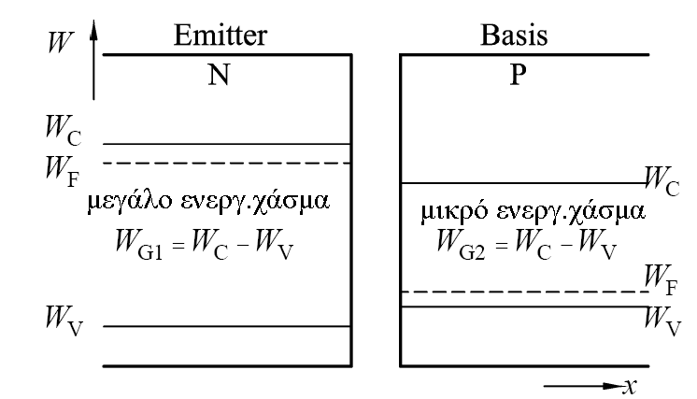
Τρανζίστορ Ετεροεπαφών
Δίοδος εκπομπού : ετεροεπαφή

Slide 15
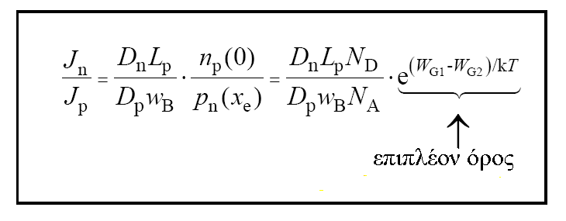
Τρανζίστορ Ετεροεπαφών
Ρεύμα ηλεκτρονίων/ ρεύμα οπών στην ετεροεπαφή
Παράδειγμα: για μία διαφορά ΔW_{G}=W_{G1}-W_{G2}=
20 meV βελτιώνεται το J_{n}/J_{p} κατά ένα
παράγοντα 2200 σε σχέση πάντα με
την ομοεπαφή

Slide 16
Τρανζίστορ Ετεροεπαφών
Για μεγάλη διαφορά ενεργειακών χασμάτων μπορεί να ντοπαριστεί η βάση υψηλότερα από αυτή του εκπομπού
Τις περισσότερες φορές επιθυμεί κανείς τιμές ενίσχυσης β=100....200. Επομένως μπορεί κανείς να ντοπάρει τη βάση 100 φορές υψηλότερα απ’ ότι τον εκπομπό
Επιπτώσεις πάνω στην αντίσταση της βάσης:
N_{A} (βάση) μ_{p}
Si BIP 10¹⁷ cm⁻³ 200
GaAs HBT 10¹⁹ cm⁻³ 100

Slide 17
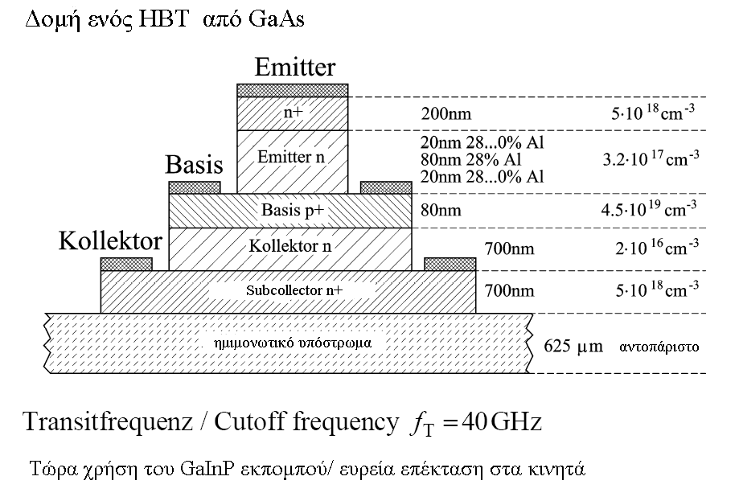
Τρανζίστορ Ετεροεπαφών

Slide 18
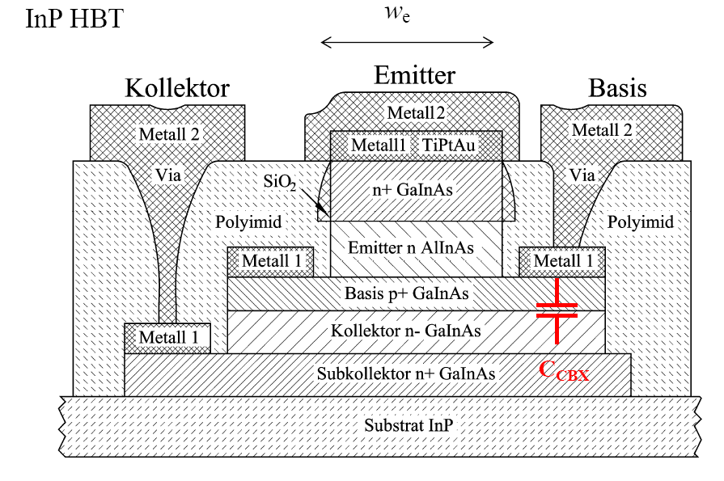
Τρανζίστορ Ετεροεπαφών
Mέγεθος εκπομπού : w_{e}=0.6 μm
Συχνότητα διέλευσης : f_{T} = 160 GHz
Μέγιστη συχνότητα λειτουργίας f_{max}=120 GHz
(για σύγκριση: εμπορικό διπολικό τρανζίστορ πυριτίου της
Siemens BFP 520: f_{T} =50 GHz)
Σημείωση: σε αυτή τη γεωμετρία η εξωτερική Β/C επιφάνεια του πυκνωτή οδηγεί σε μία χωρητικότητα C_{CBX} η οποία είναι τόσο μεγάλη όσο και αυτή δεξιά κάτω από τον εκπομπό (C_{CBI})

Slide 19
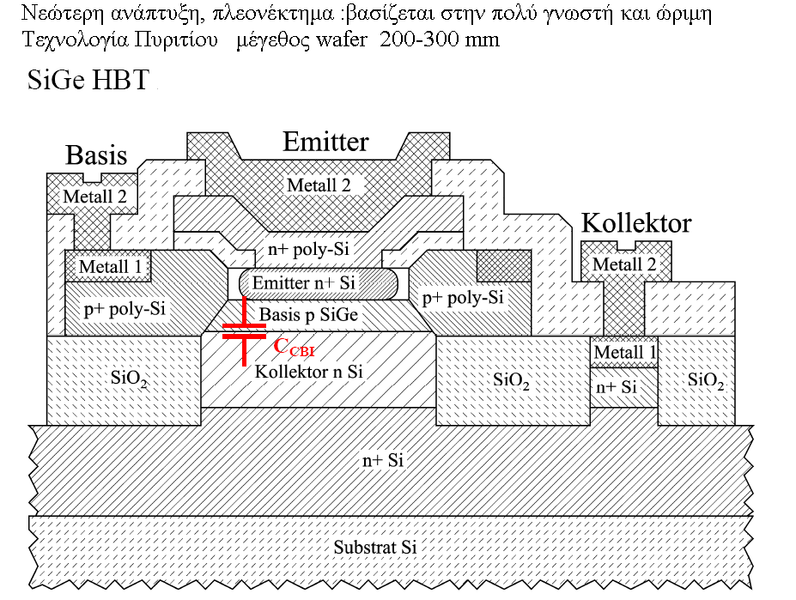
Τρανζίστορ Ετεροεπαφών

Slide 20
Τρανζίστορ Ετεροεπαφών
Συχνότητα διέλευσης f_{T}=50 GHz (καλύτερη 300 GHz)
Μέγιστη συχνότητα ταλάντωσης f_{max}=70 GHz
Εφαρμογές των HBT’s:
Gigabit- λογική μέχρι 150 Gbs
Μικροκυματικοί ενισχυτές
Μικροκυματικοί ταλαντωτές (χαμηλός θόρυβος)
Τελεστικοί ενισχυτές
Μετατροπείς Α/D και D/A

Slide 21
Τρανζίστορ Ετεροεπαφών
Ερώτηση : Γιατί τόσο μεγάλη διαθεσιμότητα σε HBT’s;
Aπάντηση: Trade-off, εύρος ζώνης- τάση διάτρησης

Slide 22
Τρανζίστορ Ετεροεπαφών
Τάσεις
γρηγορότερα τρανζίστορς έχουν μικρές τάσεις διάτρησης (λεπτότερα στρώματα, υψηλά πεδία)
στενότερα ενεργ. χάσματα , γρήγορη κίνηση ηλεκτρονίων
( μικρές τιμές m*), αλλά και χαμηλότερες τάσεις διάτρησης
συνεπώς σχεδιαστές επιθυμούν γρήγορες διατάξεις με
υψηλές τιμές τάσης διάτρησης

Slide 23
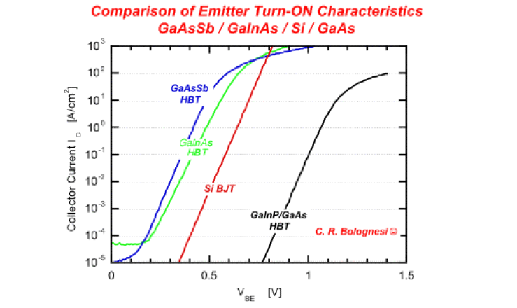
Τρανζίστορ Ετεροεπαφών
Κατανάλωση ισχύος
Υλικά με μεγάλο ενεργειακό χάσμα χρειάζονται μεγαλύτερες τάσεις για οδηγήσουν τις επαφές σε αγωγή. Αυτό οδηγεί σε μεγαλύτερη κατανάλωση της μπαταρίας

Slide 24
Τρανζίστορ Ετεροεπαφών
Την τάση για διατάξεις με χαμηλές τάσεις τροφοδοσίας και υψηλές αποδόσεις ενισχυτών τροφοδοτούν οι απαιτήσεις των καταναλωτών για μικρότερα κινητά με μεγάλο χρόνο ομιλίας

Slide 25
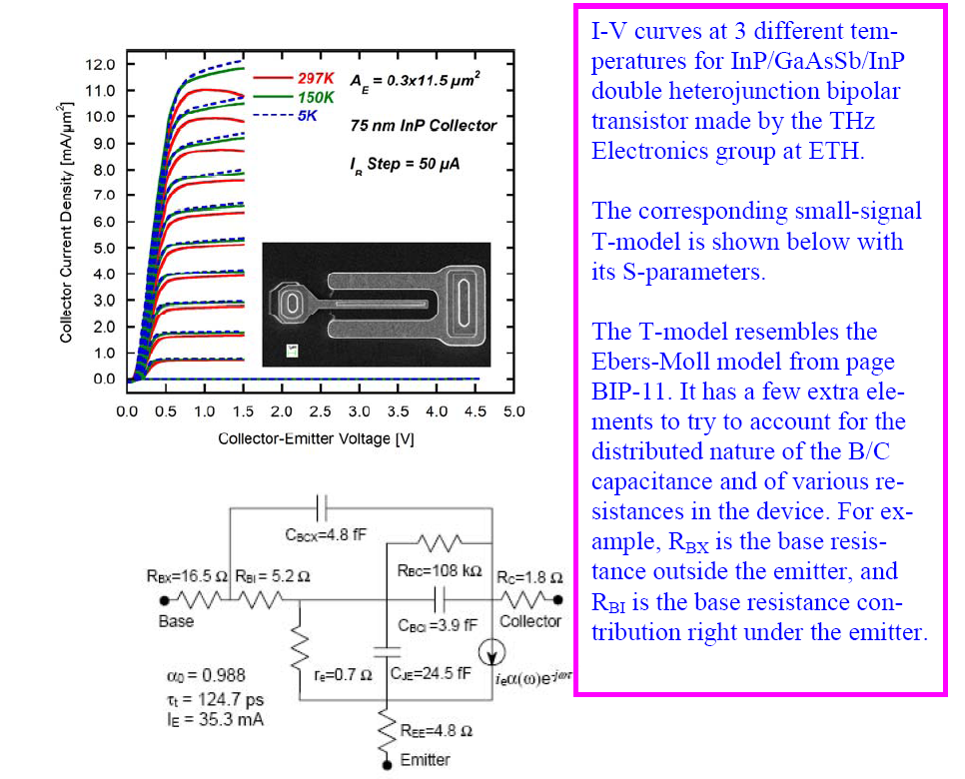
Τρανζίστορ Ετεροεπαφών

